Slide 1
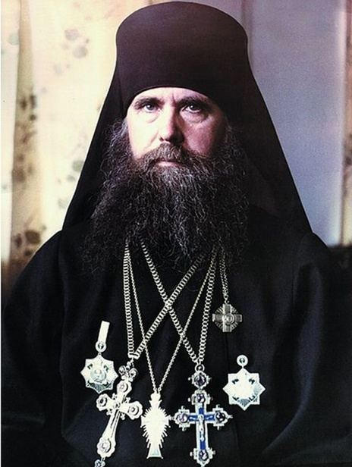
Схиархимандрит Иоанн (Маслов): жизнь и наставления в фотографиях – презентация к 90-летию со Дня рождения
«Быть свечой горящей, чтобы хоть кто-нибудь мог погреться у неё…», – такое наставление давал своим духовным детям схиархимандрит Иоанн (Маслов).
Составитель: Демчик Н.И.,
филолог, бакалавр богословия.

Slide 2
Схиархимандрит Иоанн (Маслов) родился 6 января 1932 года в деревне Потаповка Сумской области в благочестивой крестьянской семье. С 12 лет Иван стал работать в колхозе. Пас коров, пахал, сеял, косил, собирал плуги, научился делать повозки. В школу ходил за 6 километров в соседнюю деревню. Благодаря природной одаренности и родительскому воспитанию будущий духовный наставник учился очень хорошо. В 1951 году его призвали в армию.

Slide 3
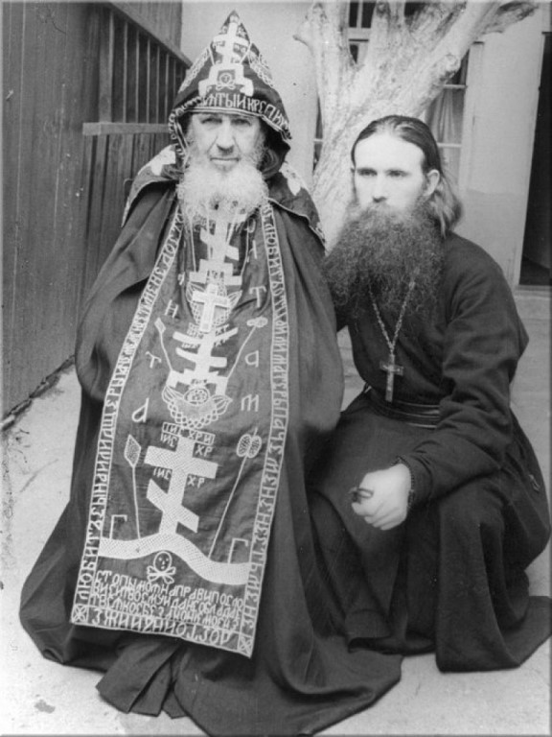
В 1954 году Иван поступил в Глинскую пустынь. Вначале он несколько месяцев нес общие послушания, затем ему блгословили подрясник, а в 1955 году зачислили в обитель по указу. В то время в монастыре подвизались такие известные духоносные старцы, как схиархимандрит Андроник (Лукаш), схиархимандрит Серафим (Амелин), схиархимандрит Серафим (Романцов). Настоятель обители вскоре благословил Иоанна отвечать на многочисленные письма, поступавшие в обитель от тех, кто просил наставления и помощи. Так Иван начал свое самоотверженное служение Богу и ближним, ведя жизнь самую скромную, строгую и смиренную. Нес послушание письмописца, трудился в столярной мастерской, делал свечи, затем был заведующим аптекой и одновременно клиросным. 8 октября 1957 года, накануне празднования преставления святого апостола и евангелиста Иоанна Богослова, молодой послушник был пострижен в монашество с именем Иоанн в честь святого апостола любви, качество которого он пронес всю свою подвижническую жизнь.
С о.Андроником (Лукаш) в Тбилиси

Slide 4
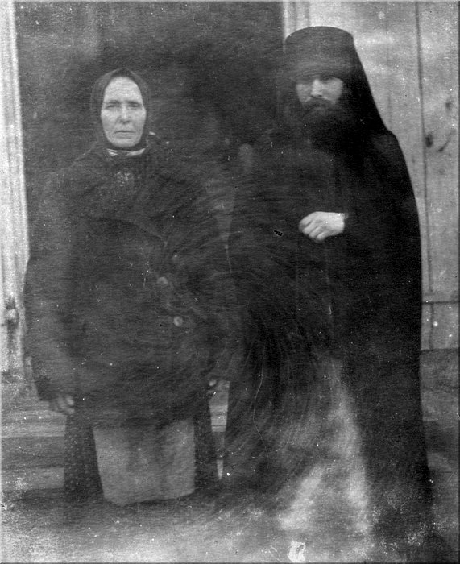
Отец Иоанн Маслов после пострига в монашество с матерью монахиней Ниной в Глинской пустыни
В 1961 году после закрытия монастыря отец Иоанн по благословению старца Андроника поступил в Московскую духовную семинарию. В 1962 году он был рукоположен в Патриаршем Богоявленском соборе в сан иеродиакона, а 31 марта 1963 года - в сан иеромонаха. После окончания семинарии он продолжил обучение в Духовной академии. Еще в годы учебы в академии ему, студенту, было вверено духовное окормление преподавателей и учащихся, а также он исповедовал богомольцев. Именно здесь в полной мере раскрылись способности и пастырские дарования отца Иоанна, который с первых дней проявил себя опытнейшим духовником.

Slide 5
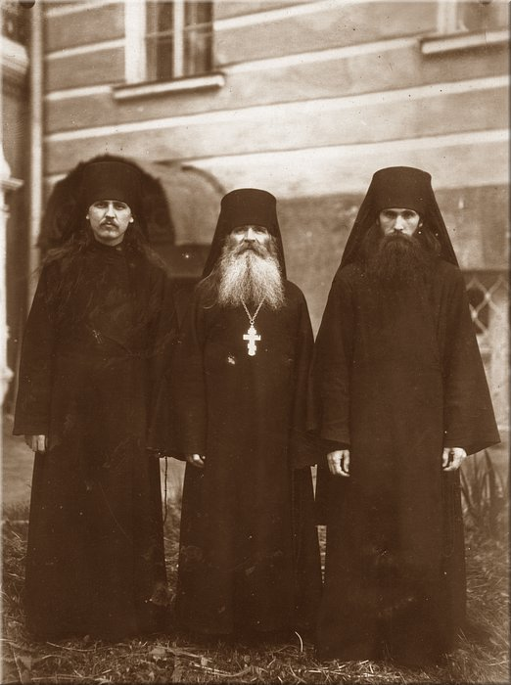
В 1969 году отец Иоанн окончил Московскую духовную академию со степенью кандидата богословия, присвоенной ему за работу «Оптинский старец иеросхимонах Амвросий (Гренков) и его эпистолярное наследие». Отец Иоанн был оставлен профессорским стипендиатом в Московских духовных школах, преподавал пастырское богословие и практическое руководство для пастырей. С 1974 года он стал преподавать литургику в семинарии. С 1974 года в различных изданиях опубликовано более ста работ отца Иоанна. Венцом его научно-богословской деятельности в Московских духовных школах является магистерская диссертация «Святитель Тихон Задонский и его учение о спасении», которую он защитил 11 марта 1983 года, получив звание магистра богословия. В 1991 г. отец Иоанн закончил уникальный труд - докторскую диссертацию «Глинская пустынь. История обители и ее духовно-просветительная деятельность в XVI-XX веках». В 1991 году отцом Иоанном был закончен «Глинский Патерик», включающий 140 жизнеописаний Глинских подвижников. Благодаря своим богословским трудам отец Иоанн известен не только как старец-духовник, но и как духовный просветитель.
Отец Иоанн (справа) в Троице-Сергиевой лавре после поступления в Московскую духовную семинарию

Slide 6
Только любовью можно постигнуть внутреннюю жизнь других людей и войти с ними в тесное духовное общение.
Смирение – это способность видеть истину.
Мы должны постоянно следить за собой, за своими мыслями, делами и пожеланиями и всячески избегать того, что оскорбляет Бога и удаляет Его из нашего сердца
С прекращением покаяния прекращается и духовная жизнь человека.
Отец Иоанн (справа) в Троице-Сергиевой
лавре после поступления в Московскую
духовную семинарию

Slide 7
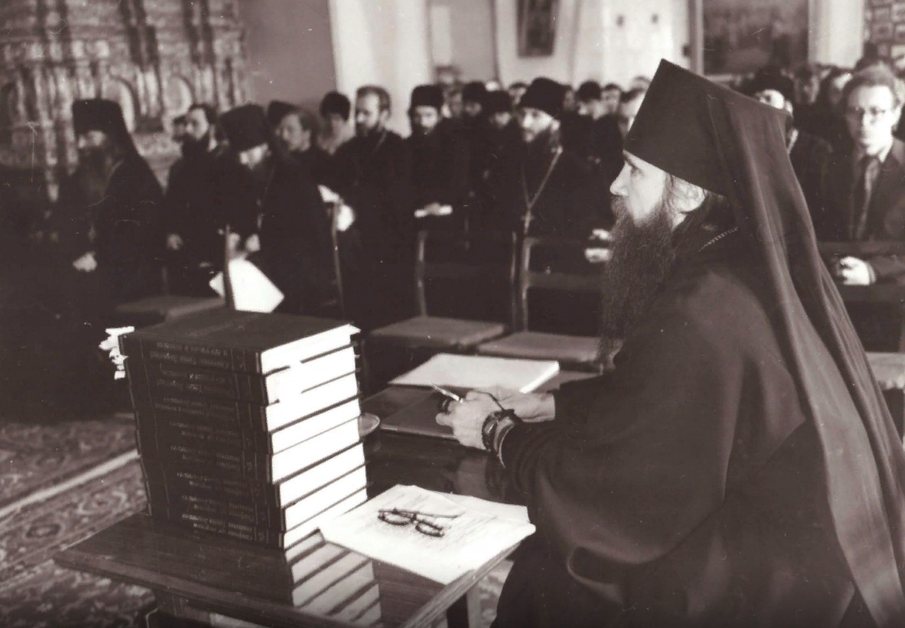
Заащита магистерской дисссертации арх. Иоанна (МАСЛОВА)

Slide 8
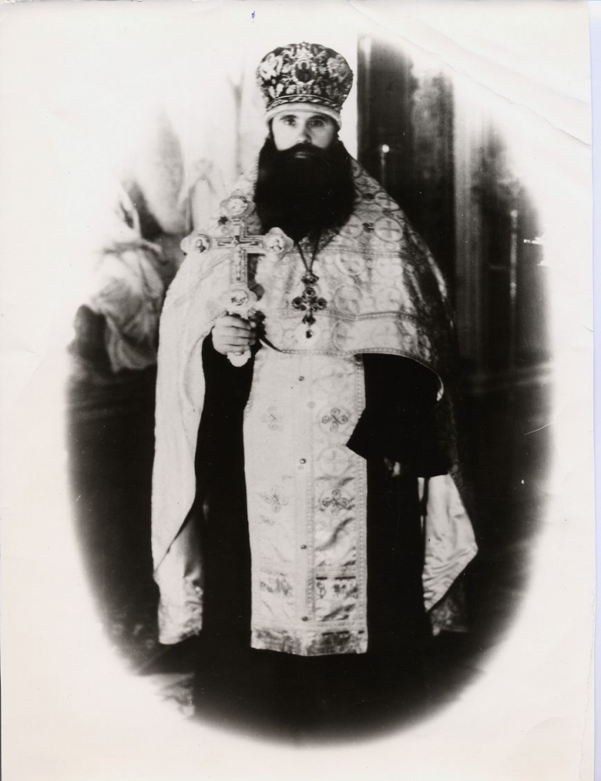
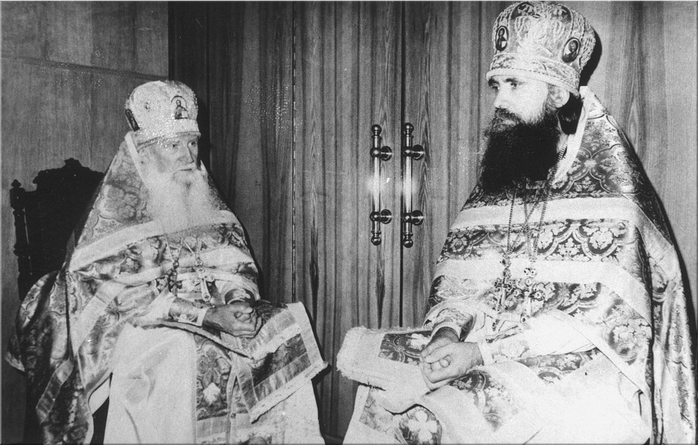
В 1985 году о. Иооанн был направлен из Троице-Сергиевой Лавры духовником в Жировицкий Успенский монастырь. Недолго пришлось ему трудиться на новой ниве пастырского делания. В июне 1990 года он приехал в отпуск в Сергиев Посад, а в августе, перед очередным отъездом в Белоруссию, недуг окончательно приковал его к постели. Страдания то усиливались, доходя до критических состояний, то ослабевали. Схиархимандрит Иоанн не прекращал принимать духовных чад, даже если после очередной беседы терял сознание.
Отец Иоанн и настоятель Жировицкого
монастыря архимандрит Константин

Slide 9
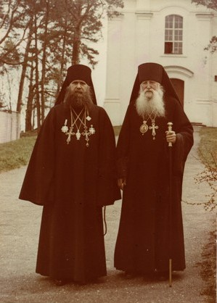
Об отношении к ближним
Осуждая ближнего, досаждаешь Богу.
Находить общий язык с людьми – значит не вступать в споры и не доказывать свою правоту. А без этого жизнь будет очень трудной и непрочной.
Жизнь нам дается один раз, можно нажить столько врагов, что и по земле стыдно будет ходить, а можно приобрести столько друзей, что всегда помощь будет.
Осуждая ближнего, досаждаешь Богу.
При всех обидах и неприятностях должно хранить неизменно спокойствие духа и быть ко всем приветливым и радушным.

Slide 10
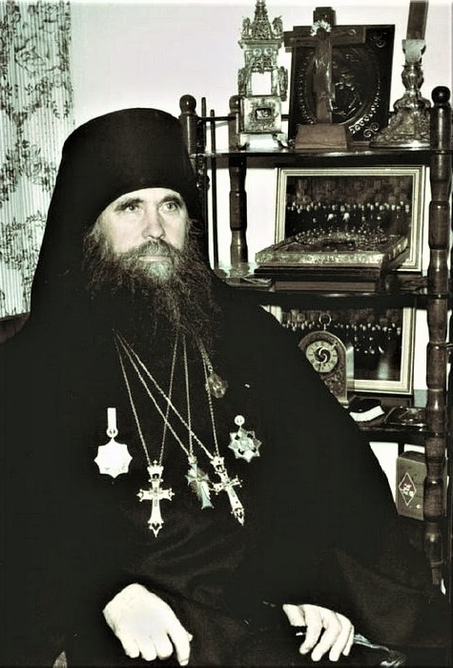
Батюшка учил, что смирение все может выровнять. Когда в жизни человека что-нибудь не ладилось, старец говорил ему: «Смиряйся побольше – и все устроится». Или: «Все будет хорошо – не отчаивайся. Смирения только побольше». «Устроишь внутреннее, и внешнее устроится».
В своих письмах батюшка писал: «Постараемся возлюбить всех своих обидчиков как своих благодетелей». Духовная дочь старца рассказывала: «Однажды после службы батюшка долго со мной разговаривал. Он сказал, что во мне нет ничего христианского, так как не могу стерпеть обиды, только все внешнее. Надо с обидевшим тебя человеком разговаривать как ни в чем не бывало. Надо пить напиток осуждения. Это очень полезно.

Slide 11
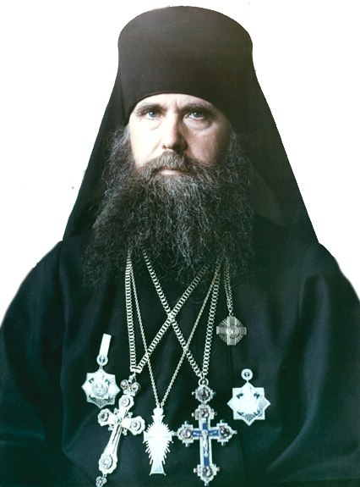
Один человек говорил старцу:
– Батюшка, мне хочется много знать: и историю, и литературу, и математику; во все стороны тянет.
– Познай самого себя. Молись. За многим погонишься – малое потеряешь. Как легко враг тебя ловит. Все равно чем – главное увлечь, отвлечь от Бога. Что он, дурак, что ли, не знает, какую тебе конфетку подсунуть?
Когда батюшку спрашивали: «Как мне спастись?», старец отвечал: «Это трудное дело, надо свое место увидеть, свои грехи, состояние, где находится человек».
– А как?
– Смирение, самоукорение.
– Да уж сколько лет, батюшка, говорю себе: «Я – хуже всех», – и во все ямы помойные смотрю, говоря: «Я – как ведро помойное».
– Это все на словах, а надо на деле.

Slide 12
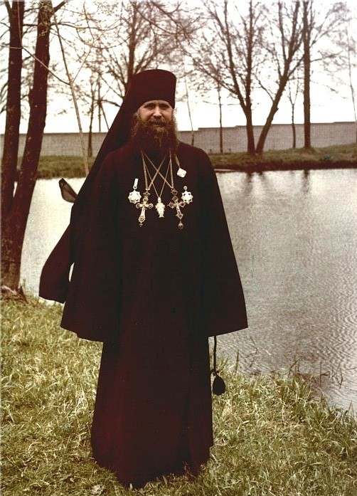
Надо каяться и устремляться ввысь. Как на небе набегают тучки – так и жизнь христианина. Без этого нельзя. Кто не кается, тот мертв. Всегда, когда за что-нибудь ругают, нужно искать причину своей виновности, если не теперь, то за прежние грехи. Только глубокое сознание греховности приводит человека к истинной вере, подающей душе живое и действенное утешение. Осознание духовной нищеты привлекает помощь Божью. Где чистая совесть, там радость и вера.
На вопрос: «Как мне покаяться?» – батюшка отвечал: «Благодарить Господа. Не досаждать, не обижать, не осуждать».

Slide 13
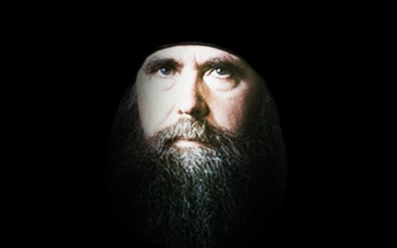
О молитве:
Господь приемлет молитву такую, которая исходит из чистого сердца и от не рассеянного ума.
Трудно приобрести чистоту сердца и ума в суетной земной жизни, но без нее, пожалуй, спастись невозможно.
Молитва является насущной потребностью человеческого духа, выражением веры и надежды о Христе Иисусе, ибо где есть вера, там есть и молитва, так как верить и не молиться фактически невозможно. Молитва – это душа веры, сама ее жизнь.

Slide 14
Вторая тайна земной жизни и Божией помощи связана с вопросом служения ближним. Облегчить свою жизнь мы сможем, если будем жить не только для себя, но и для других, то есть во имя Бога и ближних. Многие люди в тяжелые минуты своей жизни жестоко страдают. Именно они в этот момент, как никогда, имеют нужду в соучастии и сострадании другого человека. Важно стяжать в себе сердце, горящее огнем любви Божественной и человеческой. Нужно, по Апостолу, духом гореть, Господеви работать... в молитве пребывать, радоваться с радующимися, и плакать с плачущими (Рим. 12:11—17). Именно служение ближним должно быть самоотверженным, бескорыстным, потому что честь и блага земной жизни проходят как сон, как пылкая мечта. Любить добро, стремиться к жизни вечной — вот наша цель и духовная красота! А те, ради которых мы будем трудиться, всегда вспомнят о нас, и если не здесь на земле, то в день пришествия Сына Человеческого. А это, в свою очередь, сделает нашу жизнь не столь уже тяжелой и безотрадной, а, наоборот, она будет легкой и радостной. Жить для других—это долг любви. А любовь пребывает вовеки. Пребывающий же в любви — в Боге пребывает. Вот это и есть та благодатная сила, которая не мыслит зла и побуждает нас, по Апостолу, друг друга тяготы носить (Гал. 6:2). И это надо делать во имя того, что Христос возлюбил нас прежде сложения мира. Во имя Иисуса Христа и ради близких людей нам будет легче нести труды и подвиги. Это третья тайна жизни. (Размышления о путях земной и загробной жизни христианина) Из статьи смерти

Slide 15
Место погребения схиарх. Иоанна (Маслова)
О смысле жизни
Время – драгоценный талант, данный человеку для приобретения блаженной вечности
Истинная и единственная цель жизни и духовных подвигов человека на земле – единение с Богом.
Любить добро, плакать с плачущими, радоваться с радующимися, стремиться к жизни вечной – вот наша цель и духовная красота.
Сейчас в мире царит тьма духовная. Вот мы и должны быть светом и солью.
Без благодати душа умирает вечной смертью.

Slide 16
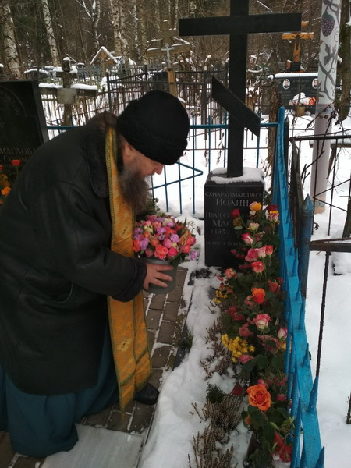
Велика, отцы, братия и сестры, тайна времени. Будущее невозможно предвидеть, прошедшее невозможно вернуть, мы живем только в настоящем. А какое оно? — Оно, как остров, всегда окруженный темными бушующими волнами. Настоящее быстротекущее время дано нам для того, чтобы мы приготовили свои души для будущего, для вечности. Каждая прошедшая минута приближает нас к переходу в иной мир. Наступит час, когда мы предстанем на суд Божий, и великий ужас и страх обымет нас, взирающих, как книги нашей жизни раскрываются, дела наши взвешиваются на весах правосудия Божия, а мы, безответны, стоим пред всевидящим оком Праведного Судии. Да избавит нас Господь от этой страшной участи!
Схиархимандрит Иоанн (Маслов). Слово перед исповедью
03.12.2017 г.

